Slide 1
DATA ANALYSIS: Airbnb Listing in Bangkok
YEARLY ANALYSIS - Nov 2024

Slide 2
Latar Belakang & Tujuan Analisis
Rekomendasi kepada Chief Business Officer (CBO) air bnb mengenai langkah-langkah bisnis yang perlu dilakukan oleh perusahaan untuk menjaga sustainability dan pertumbuhan bisnis ke depan.
Salah satu tolak ukur yang mencerminkan pertumbuhan bisnis perusahaan adalah peningkatan revenue. Analisis ini akan berfokus pada bagaimana perusahaan dapat meingkatkan revenue ke depannya.
Sebagai pemilik platform dan juga pihak perantara, airbnb memiliki akses penuh terhadap seluruh database transaksi sewa-menyewa yang dilakukan melalui platform airbnb.
Dengan memanfaatkan database tersebut, airbnb dapat memperoleh analisis komprehensif untuk menentukan langkah-langkah bisnis sebagai upaya untuk meningkatkan revenue ke depan.

Slide 3
Airbnb Business Model
Air bnb merupakan marketplace yang menghubungkan pemilik tempat tinggal (hosts) dengan penyewa (travelers/visitors) melalui online platform yang dapat memfasilitasi proses transaksasi sewa-menyewa.
Airbnb memungkinkan pemilik tempat tinggal untuk mendaftarkan tempat tinggal miliknya (disebut list) untuk memperoleh uang sewa.
Bagi visitor, Airbnb menawarkan akses yang mudah untuk mencari, membandingkan, memilih dan menyewa tempat tinggal di berbagai belahan dunia.
Berdasarkan kondisi di lapangan, banyak host airbnb yang bukan pemilik tempat tinggal dan bertindak hanya sebagai agen untuk si pemilik rumah.
Melalui analisis data terkini, airbnb dapat memberikan informasi mengenai kondisi pasar (supply vs demand) kepada host (yang sebagian bertindak sebagai agen), sehingga para host memiliki acuan dalam mencari bisnis baru.

Slide 4







Airbnb Business Model
Listing
Request
Hosts
(Pemilik Properti)
Travellers / Visitors
(Penyewa Properti)
receives commissions
Renting Fee
- 3 up to 5% service fee
Renting Fee
+ 6 up to 20 % service fee
Pada proses transaksi sewa-menyewa, Airbnb memperoleh penghasilan dari 2 sumber, yaitu:
Komisi dari host untuk setiap transaksi sebesar 3%-5%
Service fee dari visitor sebesar 6%-20% dari booking fee

Slide 5
Business PROBLEMS
Berdasarkan business model dari airbnb, peningkatan revenue dapat diperoleh dengan cara meningkatkan volume transaksi sewa-menyewa.
Peningkatan volume transaksi dapat terjadi apabila supply dan demand memiliki keselarasan.
Oleh karena itu, perlu dianalisis lebih lanjut mengenai :
Apakah terdapat kesenjangan (gap) antara supply dan demand ?
Apabila terdapat gap antara supply dengan demand, apakah gap tersebut dapat menimbulkan konsekuensi / peluang bisnis yang dapat berdampak pada sustainability dan pertumbuhan revenue ke depannya?

Slide 6
Tahapan analIsis
Data Understanding & Data Cleaning
Drop unnecessary column
Analisis Supply dan Demand
Supply (ketersediaan listing)
Gap Analysis & Business Recommendation
Peluang / Tantangan Bisnis
Missing Values
Data duplication
Data Consistency
Data Type (Casting)
Business Recommendation
Kondisi listing dari sudut pandang :
Current demand (12 bulan terakhir) yang menggambarkan peluang pertumbuhan
Overall demand (Keseluruhan tahun) yang menggambarkan sustainability level
Kondisi listing mencakup :
- Room type
- Harga
- Letak geografis (neighbourhood)
Data Interpretation

Slide 7
Data Understanding & Data Cleaning
Nama Kolom | Keterangan
id | Airbnb's unique identifier for the listing
name | Name of the listing
host_id | Airbnb's unique identifier for the host/user
host_name | Name of the host. Usually, just the first name(s).
neighborhood | The neighborhood is geocoded using the latitude and longitude against neighborhoods as defined by open or public digital shapefiles.
latitude | Uses the World Geodetic System (WGS84) projection for latitude and longitude
longitude | Uses the World Geodetic System (WGS84) projection for latitude and longitude
room_type | Entire home/apt | Private room | Shared room | Hotel
price | Daily price in local currency. Note, the $ sign may be used despite the locale.

Slide 8
Data Understanding & Data Cleaning
Nama Kolom | Keterangan
minimum_nights | The minimum number of night stays for the listing (calendar rules may differ).
number_of_reviews | The number of reviews the listing has.
last_review | The date of the last/newest review.
reviews_per_month | Number of Reviews per Month
calculated_host_listings_count | The number of listings the host has in the current scrape in the city/region geography.
availability_365 | avaliability_x. The calendar determines the availability of the listing x days in the future. Note a listing may be available because it has been booked by a guest or blocked by the host.
number_of_reviews_ltm | The number of reviews the listing has (in the last 12 months)
Asumsi:
Sebagian besar penyewa memberikan review setelah transaksi selesai, sehingga jumlah review diasumsikan sama dengan jumlah transaksi

Slide 9
Data Understanding & Data Cleaning
Terdapat beberapa kolom yang memiliki baris bernilai NA.
Baris NA dari kolom name dan host_name (9 baris)
Data tidak dihapus karena sudah terwakili oleh kolom id dan host_id.
Kemungkinan penamaan yang serupa walaupun sebenarnya berbeda (jumlah unique value dari id lebih banyak dibanding name), maka id dan host_id akan menjadi referensi utama.
Baris NA dari kolom Last Review dan reviews_per_month
Kolom hanya terisi apabila terdapat review sepanjang 12 bulan ke belakang.
Sudah dicek bahwa baris seluruhnya memiliki number_of_reviews_ltm yang bernilai nol, sehingga data sudah konsisten.
Tidak ada data yang terduplikasi
Terdapat 1 row data dengan nilai price 0 dan sudah diexclude dari data
Masih terdapat tipe data yang belum sesuai, sehingga sudah dilakukan proses casting
Data final memuat 15853 baris (listing) dan 16 kolom.

Slide 10
LISTING AVAILABILITY
BY NEIGHBOURHOOD AND BY ROOM TYPE

Slide 11
LISTING AVAILABILITY: SUPPLY ANALISIS
Measurement | id | host_id | host_name | neighbourhood | room_type
count | 15,853 | 15,853 | 15,853 | 15,853 | 15,853
unique | 15,853 | 6,658. | 5,312 | 50 | 4
top | 27934 | 201677068 | Curry | Vadhana | Entire home/apt
freq | 1 | 228 | 228 | 2,152 | 8,912.
Terdapat 15853 listing dengan 6658 host.
Top host (Curry dengan id 201677068) memiliki 228 listing.
Listing tersebar di seluruh neighbourhood/district di Bangkok (50 neighbourhood / district), dengan Vadhana sebagai neighbourhood dengan listing terbanyak, yaitu 2152 listing
Terdapat 4 room type dengan room type terbanyak adalah Entire home/apt dengan total listing sebanyak 8912

Slide 12
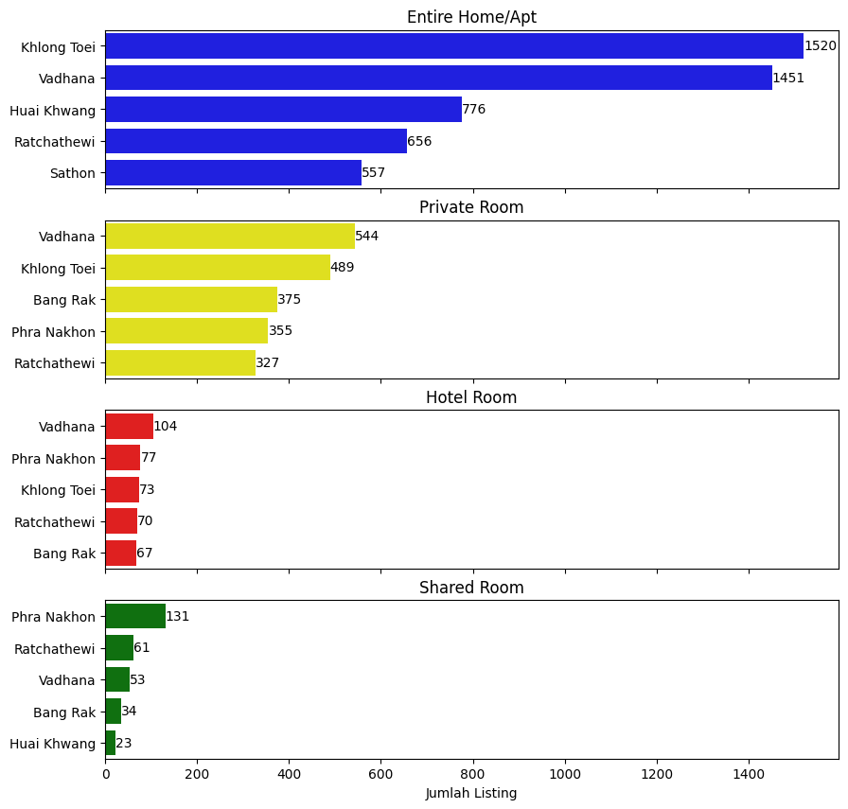
LISTING AVAILABILITY: SUPPLY ANALISIS
Jumlah ketersediaan listing berbeda secara signifikan antar neighbourhood
Walaupun listing tersebar di 50 disctrict, dapat disimpulkan bahwa ketersediaan suatu room type terkonsentrasi di neighbourhood tertentu.
District Vadhana dan Khlong Toei masuk dalam top 3 di hampir seluruh room type. Kedua district ini merupakan area modern yang merupakan pusat komersial di Bangkok.
Berdasarkan top 3, district lain memiliki room type terbanyak sebagai berikut
Huai Khwang : Entire home/apt
Bang Rak : Private room
Phra Nakhon : Hotel room & Shared Room
Ratchathewi : Shared room

Slide 13
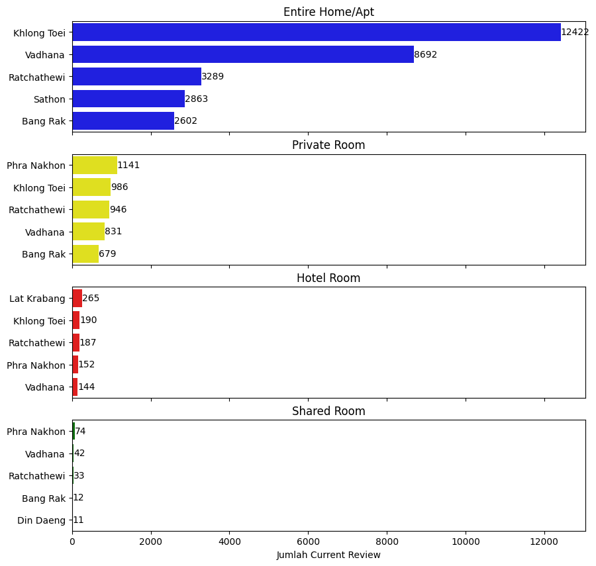
CURRENT DEMAND: POPULARITY OF LISTING
Terdapat perbedaan demand antar room type. Secara terurut:
Entire Home/Apt
Private Room
Hotel Room
Shared room
Untuk setiap room type, current demand terkonsentrasi di beberapa neighbourhood tertentu saja
Terdapat perbedaan Top 3 dengan supply, walaupun Vadhana dan Khlong Tei masih termasuk dalam Top 5.
Supply secara tidak langsung juga mempengaruhi demand

Slide 14

SUPPLY VS CURRENT DEMAND: GROWTH ANALYSIS
room_type | neighbourhood | number_of_ reviews_ltm | Jumlah Listing | d_vs_s_current
Entire home/apt | Khlong Toei | 12,422 | 1,520 | 8.17
 | Vadhana | 8,692 | 1,451 | 5.99
 | Ratchathewi | 3,289 | 656 | 5.01
Hotel room | Lat Krabang | 265 | 14 | 18.93
 | Khlong Toei | 190 | 73 | 2.60
 | Ratchathewi | 187 | 70 | 2.68
Private room | Phra Nakhon | 1,141 | 355 | 3.22
 | Khlong Toei | 986 | 489 | 2.02
 | Ratchathewi | 946 | 327 | 2.90
Shared room | Phra Nakhon | 74 | 131 | 0.57
 | Vadhana | 42 | 53 | 0.79
 | Ratchathewi | 33 | 61 | 0.54
d_vs_s_current $=\frac{\text{N}\text{umber} \text{of} \text{reviews} \text{for} \text{current} \text{12} \text{months}}{\text{J}\text{umlah} \text{Ketersediaan} \text{Listing}}$
Peluang bisnis untuk setiap room type :
Hotel room di Lat Krabang
Entire home/apt di Khlong Tei, Vadhana dan Ratchathewi
Private room di Phra Nakhon

Slide 15
SUPPLY VS OVERALL DEMAND: SUSTAINABILITY ANALYSIS
room_type | Statistics of number_of_reviews
 | count | Mean | std | min | 25% | 50% | 75% | 90% | 95% | 99% | max
Entire home/apt | 8,912 | 22 | 45 | 0 | 0 | 5 | 23 | 65 | 103 | 218 | 1,224
Hotel room | 648 | 20 | 55 | 0 | 0 | 2 | 13 | 47 | 90 | 316 | 486
Private room | 5,770 | 9 | 30 | 0 | 0 | 0 | 4 | 19 | 47 | 138 | 807
Shared room | 523 | 5 | 16 | 0 | 0 | 0 | 2 | 12 | 29 | 84 | 153
Sedikitnya 50% listing untuk private room dan shared room belum pernah disewa melalui Airbnb
Sedikitnya 25% listing untuk entire home/apt dan hotel room belum pernah disewa melalui Airbnb
Listing yang belum pernah disewa terjadi karena banyak faktor kemungkinan, diantaranya:
Pemilihan room type yang kurang tepat / tidak diminati di neighbourhood tertentu
Persaingan dengan listing lain di room type dan neighbourhood yang sama
Harga yang kurang bersaing
Disewa melalui platform lain (availability_365=0 walaupun tidak ada review)
Berdasarkan komparasi nilai maximum terhadap nilai percentile 99%, dapat disimpulkan bahwa terdapat listing favorit pelanggan untuk room type entire home/apt dan Private room

Slide 16
SUPPLY VS OVERALL DEMAND: SUSTAINABILITY ANALYSIS
neighbourhood | Number of Reviews by Room Type
 | Entire home/apt | Hotel room | Private room | Shared room
Bang Bon | 1 | NA | 0 | NA
Bang Khen | 555 | 9 | 170 | -
Bang Khun thain | 97 | NA | 5 | -
Bang Sue | 3,674 | NA | 294 | -
Bangkok Yai | 588 | - | 169 | 1
Chatu Chak | 5,782 | - | 2,434 | 2
Chom Thong | 811 | NA | 229 | -
Lat Phrao | 132 | NA | 23 | -
Min Buri | 101 | NA | 46 | -
Nong Khaem | - | NA | 1 | NA
Phasi Charoen | 1,148 | - | 286 | -
Saphan Sung | 44 | NA | 89 | -
Thawi Watthana | 4 | NA | 7 | NA
Wang Thong Lang | 78 | NA | 80 | -
Yan na wa | 1,429 | 138 | 1,380 | -
Room type per neighbourhood yang belum memiliki review sebagian besar merupakan shared room.
Sedangkan peminat private room di neighbourhood yang sama cukup tinggi.
Host dapat disarankan untuk mengubah shared room menjadi private room apabila memungkinkan.|

Slide 17

SUPPLY VS OVERALL DEMAND: SUSTAINABILITY ANALYSIS
Room type | neighbourhood | number_of _reviews | Jumlah Listing | d_vs_s_overal | number_of_reviews_ltm
Entire home/apt | Khlong Toei | 34,377 | 1,520 | 22.62 | 12,422
 | Vadhana | 32,536 | 1,451 | 22.42 | 8,692
 | Sathon | 19,566 | 557 | 35.13 | 2,863
Hotel room | Khlong Toei | 4,249 | 73 | 58.21 | 190
 | Ratchathewi | 2,168 | 70 | 30.97 | 187
 | Phra Nakhon | 1,113 | 77 | 14.45 | 152
Private room | Phra Nakhon | 5,040 | 355 | 14.20 | 1,141
 | Ratchathewi | 3,996 | 327 | 12.22 | 946
 | Huai Khwang | 3,940 | 301 | 13.09 | 385
Shared room | Ratchathewi | 536 | 61 | 8.79 | 33
 | Phra Nakhon | 480 | 131 | 3.66 | 74
 | Vadhana | 456 | 53 | 8.60 | 42
d_vs_s_overal $=\frac{\text{N}\text{umber} \text{of} \text{reviews} \text{all} \text{years}}{\text{J}\text{umlah} \text{Ketersediaan} \text{Listing}}$
Walaupun bukan top 3 untuk current review, terdapat bisnis yang sustain dalam jangka panjang, yaitu bisnis yang memenuhi kriteria:
Total overal review yang tinggi
Current review yang bukan top 3 namun tidak kalah saing dengan top 3
Bisnis yang Sustain
Entire home/apt di Sathon
Hotel room di Phra Nakhon
Private room di Huai Khwang

Slide 18
OVERALL DEMAND: FAVOURITE LISTING
Room Tyope | Name | Host Name | Neighbourhood | number_of_reviews | number_of_reviews_ltm
Entire home/apt | Beautiful One Bedroom Apartment Near Skytrain | Suchada | Phaya Thai | 1224 | 109
Private room | FREE PICK UP⭐BKK AIRPORT/BREAKFAST/PRIVATE DELUXE | Pailin | Lat Krabang | 807 | 146

Slide 19
PRICE ANALYSIS
BY NEIGHBOURHOOD AND BY ROOM TYPE

Slide 20
SUPPLY ANALYSIS: Statistics DESCRIPTIVE OF PRICE BY ROOM TYPE
Room type | Statistics Descriptive of Price by Room Type
 | count | mean | std | min | 25% | 50% | 75% | 85% | 90% | 95% | 99% | max
Entire home/apt | 8,912 | 3,465 | 30,076 | 332 | 1,028 | 1,536 | 2,571 | 3,500 | 4,470 | 6,679 | 17,861 | 1,100,000
Hotel room | 648 | 3,033 | 12,025 | 318 | 996 | 1,700 | 3,171 | 4,428 | 5,430 | 7,384 | 15,348 | 300,000
Private room | 5,770 | 3,065 | 17,296 | 278 | 800 | 1,212 | 2,092 | 3,008 | 4,000 | 7,008 | 20,000 | 600,700
Shared room | 523 | 920 | 2,148 | 280 | 390 | 500 | 650 | 984 | 1,300 | 2,388 | 11,510 | 31,200
Harga untuk setiap room type cenderung bervariasi.
Sebagian besar (85%) harga bernilai kurang dari / sama dengan harga rata-rata di setiap room type
Data Price tidak memenuhi asumsi distribusi normal karena data bersifat long tailed (terdapat data dengan harga tinggi namun frekuensinya rendah)
Kemungkinam terdapat faktor lain di luar variable room type yang menyebabkan perbedaan harga, misalnya neighbourhood

Slide 21
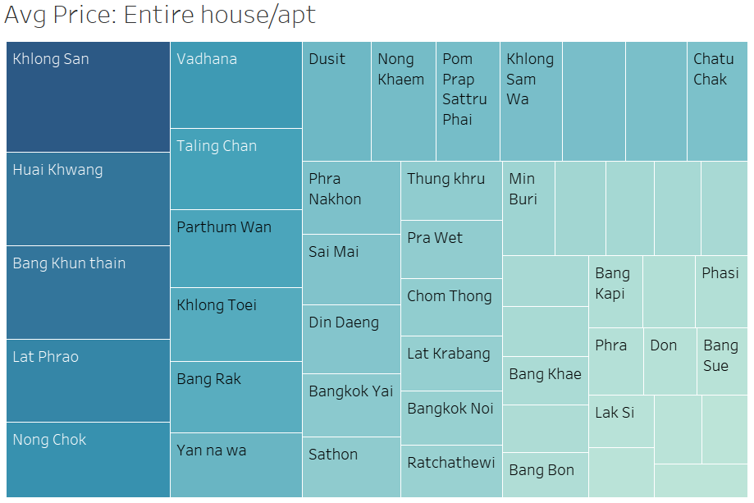
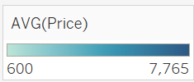
AVERAGE PRICE BY NEIGHBOURHOOD ENTIRE HOUSE/APARTMENT
Top 3 Price di kisaran 6000-7000 dan berada di neighborhood:
Khlong San (7395)
Huai Khwang (6222)
Bang Khun Thain (6210)

Slide 22
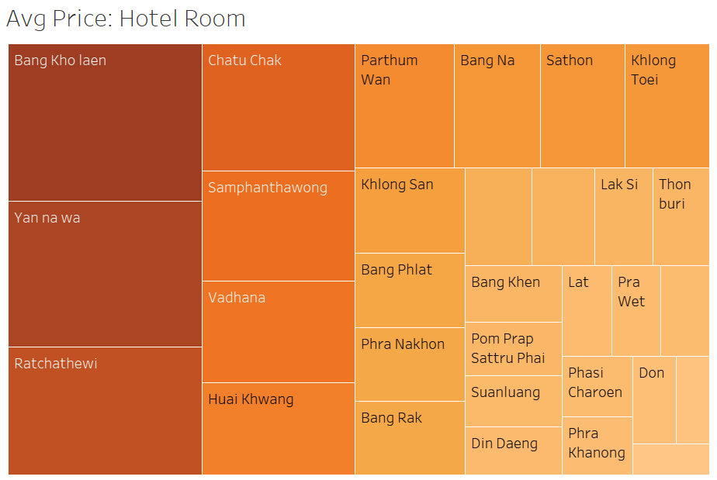
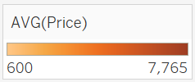
AVERAGE PRICE BY NEIGHBOURHOOD HOTEL ROOM
Top 3 Price di kisaran 6000-7000 dan berada di neighborhood:
Bhank Ko Laen (7765)
Yan Na Wa (7183)
Ratchathewi (6317)

Slide 23
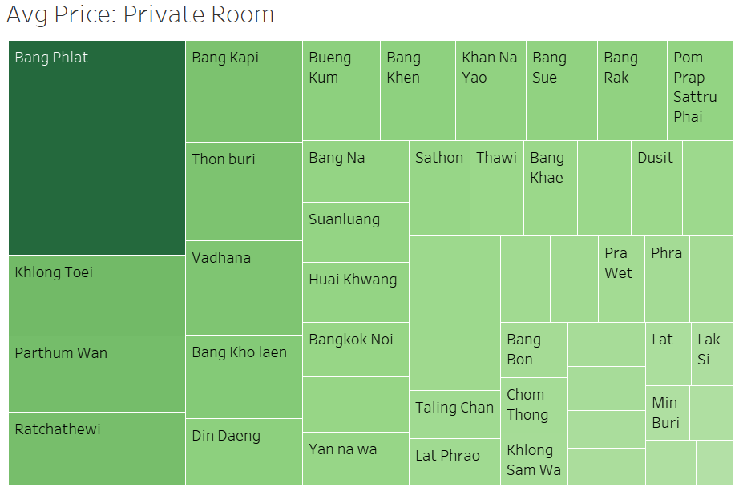
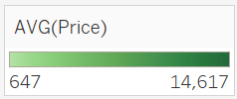
AVERAGE PRICE BY NEIGHBOURHOOD PRIVATE ROOM
Top 3 Price di kisaran 5000-14000 di neighborhood:
Bang Phlat (14,616)
Khlong Toei (5,481)
Parthum Wan (5,154)
Terdapat 2 listing dengan tipe private room di Bang Phlat yang jauh di atas harga pasar yang keduanya milik host name Jeab dengan host_id 117057915.
Sistem perlu memberikan notifikasi pemberitahuan apabila terdapat harga yang tidak wajar. Sehingga apabila terjadi kesalahan, host dapat segera melakukan review harga

Slide 24
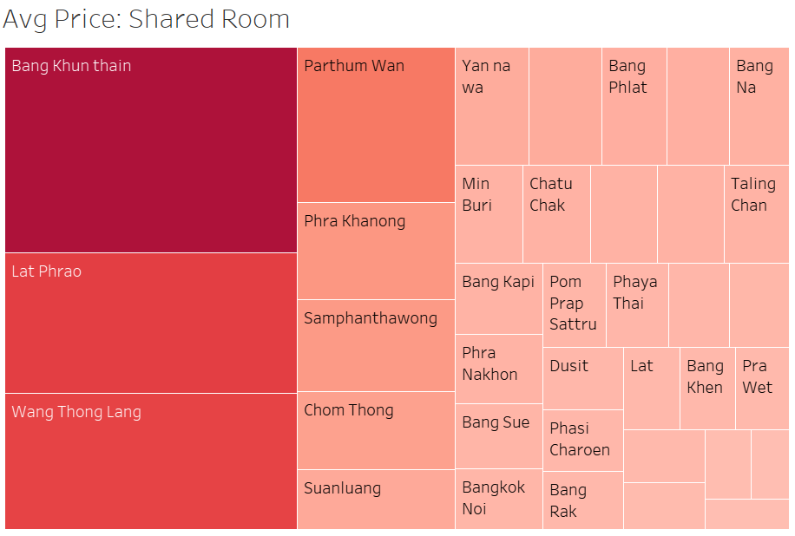

AVERAGE PRICE BY NEIGHBOURHOOD SHARED ROOM
Top 3 Price di kisaran 4000-7000 di neighborhood:
Bang Khun Thain (7276)
Lat Phrao (5000)
Wang Thong Lang (4816)

Slide 25
CURRENT DEMAND ANALYSIS: Statistics DESCRIPTIVE OF PRICE BY ROOM TYPE
Room type | Statistics Descriptive of Price by Room Type
 | count | mean | std | min | 25% | 50% | 75% | 85% | 90% | 95% | 99% | max
Entire home/apt | 4,885 | 2,425 | 14,726 | 346 | 1,070 | 1,563 | 2,500 | 3,395 | 4,004 | 5,585 | 11,153 | 1,014,758
Hotel room | 192 | 2,197 | 2,556 | 350 | 996 | 1,494 | 2,329 | 3,199 | 3,975 | 6,176 | 9,728 | 24,390
Private room | 1,482 | 1,669 | 2,120 | 304 | 750 | 1,037 | 1,700 | 2,356 | 3,229 | 4,482 | 11,424 | 26,338
Shared room | 75 | 449 | 121 | 295 | 381 | 416 | 479 | 500 | 571 | 637 | 881 | 1,029
Statistic descriptive dibentuk hanya berdasarkan data yang memiliki review dalam 12 bulan terakhir

Slide 26
CURRENT DEMAND ANALYSIS: Statistics DESCRIPTIVE OF PRICE BY ROOM TYPE
Room Type | Mean Supply Based | Mean Demand Based | Max Supply Based | Max Demand Based
Entire home/apt | 3,466 | 2,426 | 1,100,000 | 1,014,758
Hotel room | 3,003 | 2,196 | 300,000 | 24,390
Private room | 3,065 | 1,670 | 600,700 | 26,338
Shared room | 920 | 449 | 31,200 | 1,029
Terdapat ketimpangan antara price yang tersedia dengan demand dari pelanggan.
Mean dan Max demand based menggambarkan rentang harga yang dapat diterima oleh pelanggan.

Slide 27
PRICE CATEGORY & PENETRATION LEVEL
Untuk memperoleh gambaran detil harga yang masih dapat diterima oleh pelanggan, maka akan dibentuk Demand-Based Price Category.
Threshold dari Demand-Based Price Category dibentuk hanya berdasarkan data yang memiliki review dalam 12 bulan terakhir.
Kemudian price category tersebut diterapkan pada keseluruhan data untuk menghitung penetration level (peluang listing akan memperoleh penyewa)
Price_Category_db | Price Range | Not Yet Rented | Rented | penetration level
Normal | < Percentile 50 | 3,599 | 3,393 | 49%
High | Percentile 50 - 75 | 1,842 | 1,616 | 47%
Very High | Percentile 75 - 85 | 936 | 637 | 40%
Expensive | Percentile 85 - 95 | 1,109 | 616 | 36%
Very Expensive | Percentile 95 - 99 | 513 | 232 | 31%
Luxury | > Percentile 99 | 1,027 | 140 | 12%

Slide 28
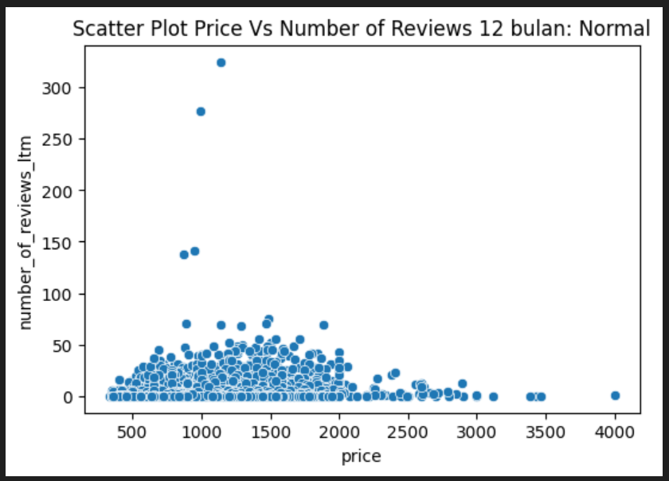
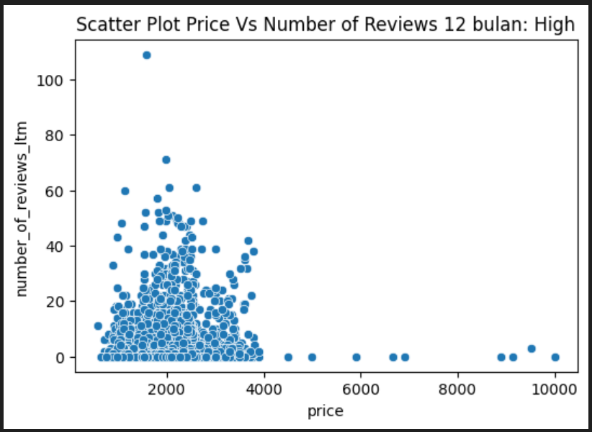
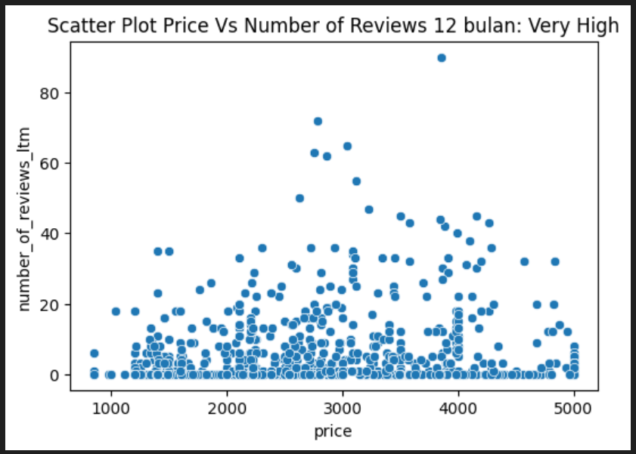
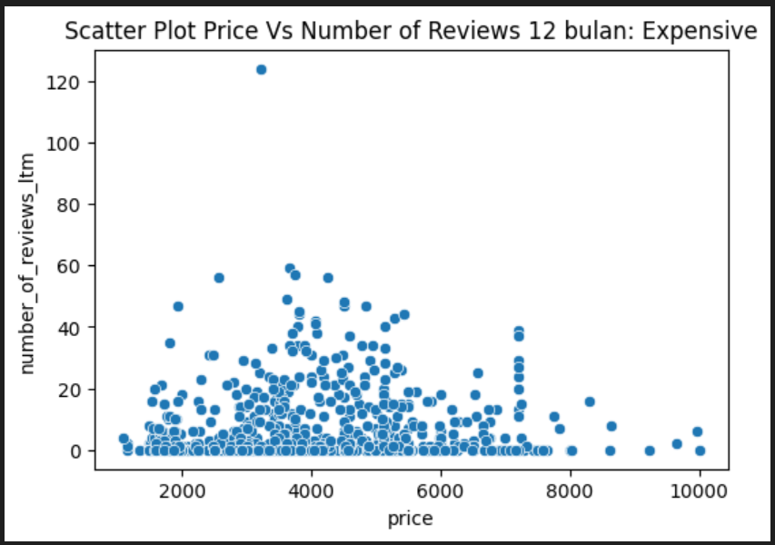
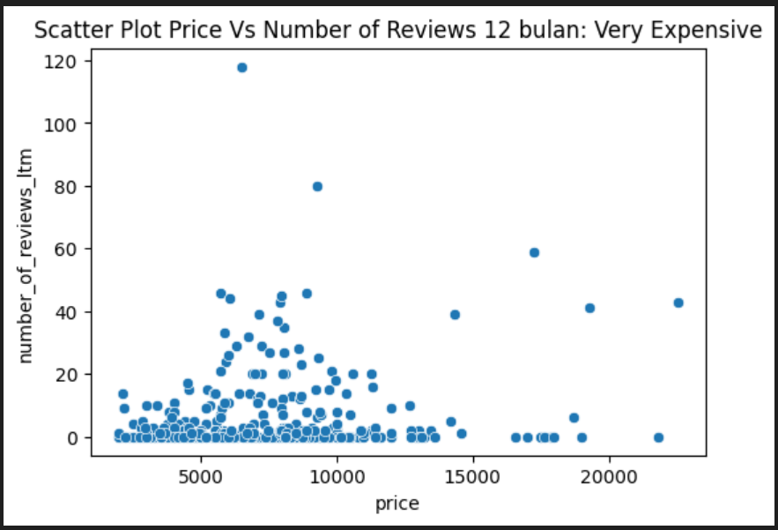
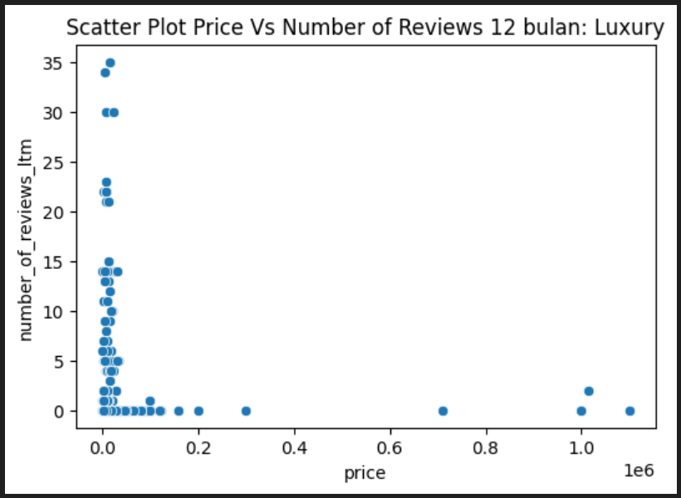






CORRELATION ANALYSIS: PRICE & CURRENT DEMAND
$$ρ=15\%$$
korelasi lemah
$$ρ=16.7\%$$
korelasi lemah
$$ρ=22 \%$$
korelasi lemah
$$ρ=20 \%$$
Korelasi lemah
$$ρ=21 \%$$
Korelasi lemah
$$ρ=4.6 \%$$
Korelasi lemah

Slide 29
SUMMARY & RECOMMENDATION
Semakin tinggi harga, maka tingkat penetrasi pasar (peluang mendapatkan penyewa) semakin rendah. Sebaiknya memperbanyak listing dengan Demand-Based Price Category Normal hingga High.
Walaupun secara penetrasi pasar harga mempengaruhi, namun dari sisi jumlah review tidak terlalu mempengaruhi (korelasi mendekati nol). Hal ini mengindikasikan bahwa penyewa cenderung mencoba tempat tinggal yang memiliki harga normal hingga high, namun tidak menentukan keputusannya untuk menginap di tempat yang sama.
Peluang bisnis untuk setiap room type :
Hotel room di Lat Krabang
Entire home/apt di Khlong Tei, Vadhana dan Ratchathewi
Private room di Phra Nakhon
Bisnis yang Sustain :
Entire home/apt di Sathon
Hotel room di Phra Nakhon
Private room di Huai Khwang

Slide 30
SUMMARY & RECOMMENDATION
Shared room yang belum memperoleh penyewa di neighbourhood berikut dapat disarankan untuk mengubah menjadi private room:
Bang Khen, Bang Khun thain, Bang Sue, Chom Thong, Lat Phrao, Min Buri, Phasi Charoen, Saphan Sung, Wang Thong Lang, Yan na w
Terdapat 2 listing yang paling diminati, yaitu:
Terdapat 2 listing dengan tipe private room di Bang Phlat yang jauh di atas harga pasar yang keduanya milik host Jeab dengan host_id 117057915.
Room Tyope | Name | Host Name | Neighbourhood
Entire home/apt | Beautiful One Bedroom Apartment Near Skytrain | Suchada | Phaya Thai
Private room | FREE PICK UP⭐BKK AIRPORT/BREAKFAST/PRIVATE DELUXE | Pailin | Lat Krabang

